Slide 1
Postupanja u kibernetičkim krizama – zakonski okvir, trenutno stanje, budućnost
Zvonimir Grubišić, pomoćnik ravnatelja
Zagreb, 27. studenog 2017.

Slide 2
Pravni okvir
Zakon o sigurnosno – obavještajnom sustavu (7/2006)
Zakon o informacijskoj sigurnosti (7/2007)
Zakon o kritičnim infrastrukturama (NN 56/13)
Zakon o tajnosti podataka (8/2007)
Kazneni zakon (5/2015)
Zakon o državnoj informacijskoj infrastrukturi (NN 92/14)
Zakon o sustavu domovinske sigurnosti (NN 108/2017)
Uredba o mjerama informacijske sigurnosti (NN 46/08)
Uredba o organizacijskim i tehničkim standardima za povezivanje na državnu informacijsku infrastrukturu (NN 60/2017)

Slide 3
Pravni okvir
Nacionalna strategija kibernetičke sigurnosti RH i Akcijski planovi (NN 108/15)
Strategija e-Hrvatska 2020 (5/2017)
Strategija nacionalne sigurnosti (NN 73/17)
Odluka o određivanju nacionalnih koordinatora implementacije Mjera odgovora na krize Organizacije Sjevernoatlantskog ugovora u Republici Hrvatskoj (2/2014)
Plan obrane RH
NIS Direktiva (6/2016)
Ostali podzakonski akti…..

Slide 4
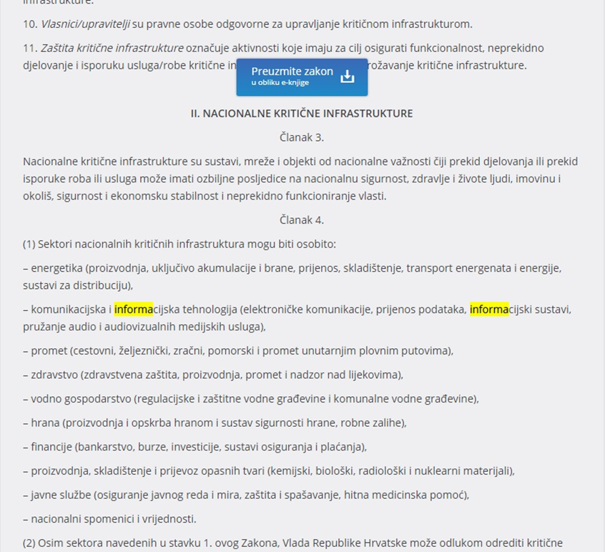
Postojeće stanje u RH
Zakon o kritičnim infrastrukturama (2013)

Slide 5
Postojeće stanje u RH

Slide 6
Cilj
Energetika
Kom. i inf.teh
Javne službe
?
Zdravstvo
Spomenici
Vode
Hrana
Financije
Opasne tvari

Slide 7
Trenutno stanje
(D) Kritična komunikacijska i informacijska infrastruktura i upravljanje kibernetičkim krizama
D5 - Uspostaviti kapacitete za učinkoviti odgovor na prijetnju koja može imati za posljedicu kibernetičku krizu.
Mjera D.5.1 Provesti analizu kapaciteta i načina postupanja državnih tijela u slučajevima kibernetičkih kriza kao dijelu nacionalnog sustava upravljanja u krizama.
Mjera D.5.2 Utvrditi kriterije za definiranje pojma kibernetičke krize u okviru šireg koncepta nacionalnog upravljanja u krizama, kao i kriterije za utvrđivanje/proglašavanje kibernetičke krize.
Mjera D.5.3 Izrada planova postupanja u kibenetičkim krizama i njihovo kontinuirano ažuriranje.
Nositelj: Nacionalno vijeće za kibernetičku sigurnost
Sunositelji: Operativno-tehnička koordinacija za kibernetičku sigurnost
Početak provedbe: Po donošenju Odluke o osnivanju Nacionalnog vijeća za kibernetičku sigurnost i Operativno-tehničke koordinacije za kibernetičku sigurnost
Pokazatelji provedbe: Provedena analiza, utvrđeni kriteriji, izrađeni planovi i utvrđen način njihovog ažuriranja

Slide 8
Trenutno stanje – NIS Direktiva
Direktiva (EU) 2016/1148 Europskog parlamenta i vijeća o mjerama za visoku zajedničku razinu sigurnosti mrežnih i informacijskih sustava širom Unije
NIS – Network Information Security Directive
Nova EU Cyber Security Policy
Sve DČ obveznice primjene
Ne odnosi se na sve kompanije u EU
Fokus na esencijalnim/ključnim/kritičnim uslugama

Slide 9
Trenutno stanje – Ciljevi NIS Direktive
Poboljšanje nacionalnih sposobnosti u području kibernetičke sigurnosti
Uspostava suradnje na razini EU-a
Promicanje kulture upravljanja rizikom i izvješćivanja o incidentima među ključnim gospodarskim subjektima, prije svega operatorima ključnih usluga za održavanje gospodarskih i društvenih aktivnosti i pružatelja digitalnih usluga

Slide 10
Trenutno stanje – Identifikacija entiteta NIS
Dvije vrste
Operatori ključnih usluga (Operators of Essential Services) – OES
Pružatelji digitalnih usluga ( Digital Service Providers) - DSP
Kriteriji
Subjekt pruža uslugu koja je ključna za održavanje ključnih društvenih i/ili ekonomskih aktivnosti
Pružanje takve usluge ovisi o mrežnim informacijskim sustavima
Incident bi imao znatan učinak na pružanje te usluge

Slide 11
Poveznica s NSKS
NIS Direktiva – (…) Države članice osiguravaju da operatori ključnih usluga poduzimaju odgovarajuće i razmjerne tehničke i organizacijske mjere za upravljanje rizicima kojima su izloženi mrežni i informacijski sustavi kojima se služe u svojem poslovanju. Uzimajući u obzir najnovija dostignuća tim se mjerama osigurava razina sigurnosti mrežnih i informacijskih sustava primjerena riziku kojem su izložene.
NSKS
D.2.3 (…) Definiranje i propisivanje minimalnih standarda za kritične komunikacijske i informacijske infrastrukture u okviru sektora kritične infrastrukture.
D.2.4 (…) Implementacija propisanih standarda za zaštitu kritične komunikacijske i informacijske infrastrukture.
D.2.5 (…) Nadzor provedbe propisanih standarda.

Slide 12
OTKKS i krizno djelovanje - WannaCry
Travanj
praćenje izvora,
analiza ranjivosti,
rana upozorenja
Svibanj:
eskalacija,
koordinacija,
Lessons learned

Slide 13
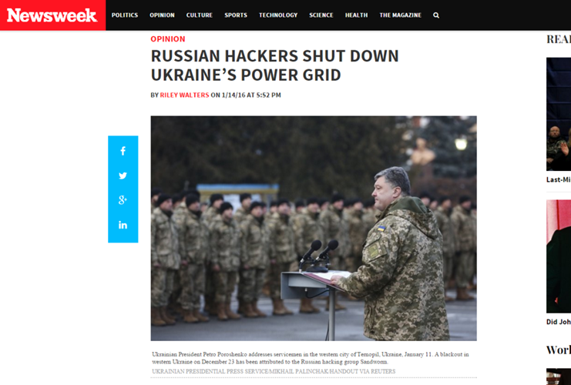
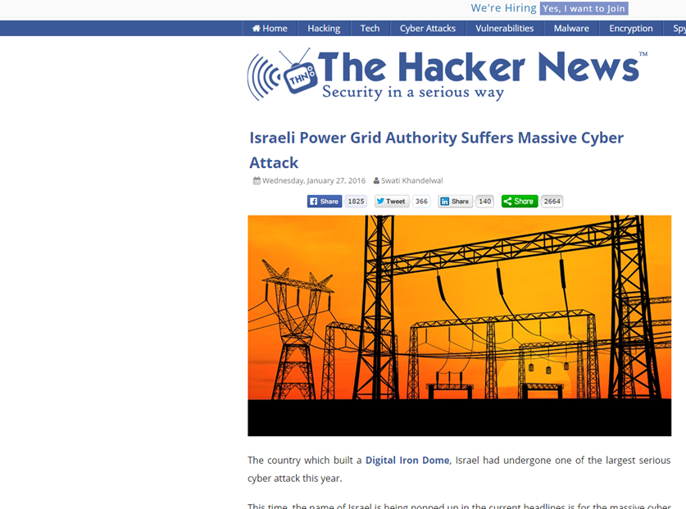
Trendovi

Slide 14
Što dalje?
U RH je potrebno izgraditi nacionalni sustav upravljanja u kibernetičkim krizama, kao dio nacionalnog sustava upravljanja u krizama, u kojem će odgovornosti relevantnih sudionika biti jednoznačno određene na temelju postojećih nadležnosti tijela i dodatnog definiranja uloga tijela u slučajevima koji predstavljaju krizna stanja.
Nacionalni sustav upravljanja u kibernetičkim krizama treba osigurati:
sustavno praćenje stanja sigurnosti nacionalnog kibernetičkog prostora, u svrhu otkrivanja prijetnji koje mogu imati za posljedicu kibernetičku krizu,
periodično izvješćivanje o stanju kibernetičke sigurnosti,
učinkovito planiranje postupanja u kibernetičkim krizama,
usklađeno i koordinirano postupanje državnih tijela u kibernetičkim krizama.
U tu svrhu potrebno je provesti iscrpnu analizu postojećeg stanja, osobito u odnosu na pravni okvir i potrebe za njegovim doradama u kontekstu možebitnog uvođenja novih nadležnosti koje zahtjeva bavljenje ovom problematikom. Temeljem rezultata provedene analize, predložit će se definicija pojma kibernetičke krize u okviru šireg koncepta nacionalnog upravljanja u krizama, kao i kriteriji za utvrđivanje kibernetičke krize.

Slide 15
Pitanja?
Kontakt:
Zavod za sigurnost informacijskih sustava
telefon +385 1 46 94 100
fax +385 1 46 94 110
zsis@zsis.hr
cert@zsis.hr
www.zsis.hr

